Slide 1
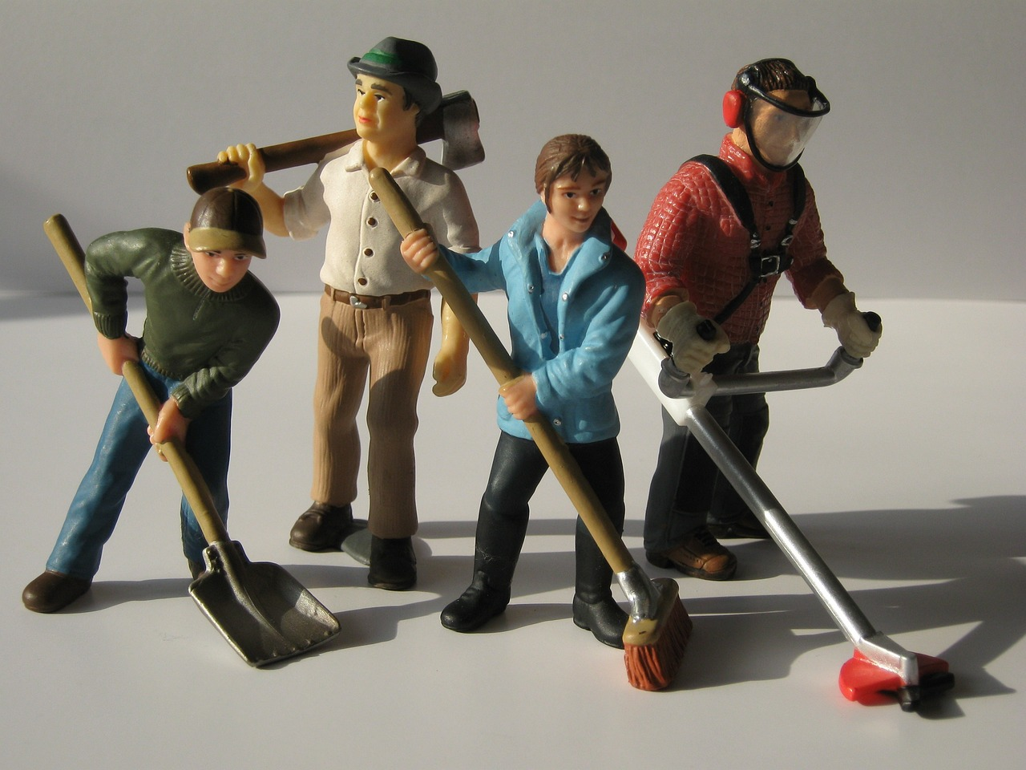

Que font les gens de mon entourage?
Activité préparatoire
Notes:
Informer les élèves qu’ils débutent aujourd’hui l’apprentissage d’un nouveau contenu en orientation scolaire et professionnelle, c’est-à-dire, un COSP qui se nomme: Occupation des gens de l’entourage
Ce COSP va se vivre en trois parties: aujourd’hui avec des activités de préparation, lors d’une rencontre virtuelle avec École en réseau et leur annoncer qu’un retour sera fait avec, après la rencontre en réseau, afin de s’assurer que l’apprentissage est intégré.

Slide 2
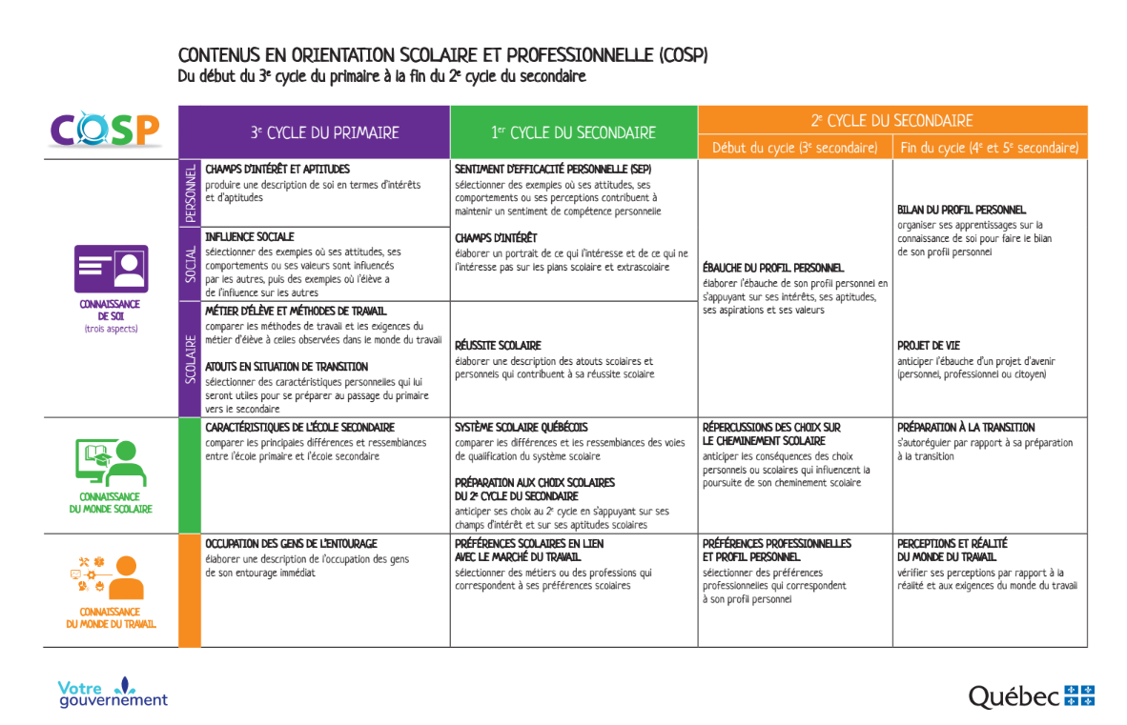
Notes:
Informer les élèves que dès le troisième cycle du primaire et jusqu’à la fin du secondaire, les COSP permettent aux élèves de s’intéresser à leur développement personnel et scolaire afin de se préparer à leur avenir. Il s’agit d’un éveil à la connaissance de soi, à la connaissance du monde scolaire et à celle du monde du travail.​
​
Informer les élèves des composantes du COSP : ​
Thème du COSP : Occupation des gens de l’entourage
Résultat attendu (RA) : Élaborer une description de l’occupation des gens de son entourage immédiat (La stratégie d’apprentissage fait partie du RA).​
Stratégie d’apprentissage Élaborer : Développer ou transformer l’information pour reprendre ou exprimer sous différentes formes ses principales caractéristiques ou composantes (paraphraser, formuler des exemples, créer des analogies)
Axe de connaissance: Connaissance du monde du travail
​
​

Slide 3

Occupation des gens de l’entourage Élaborer une description de l’occupation des gens de son entourage immédiat
S’initier à l’exploration du monde du travail;
Découvrir l’occupation des gens qu’il côtoie;
Faire des liens entre ce qu’il sait et ce qu’il apprend sur certaines occupations.
Notes:
Présenter le sujet aux élèves de façon explicite : préciser le COSP, le résultat attendu ainsi que l’objectif poursuivi (pourquoi ce sujet, à quoi ces apprentissages vont-ils servir?).
Exemple d’explication « Vous ferez des apprentissages liés au COSP Occupation des gens de l’entourage. Vous aurez à vous renseigner sur l’occupation d’au moins deux personnes de votre entourage immédiat. À la fin, vous serez en mesure d’élaborer, c’est-à-dire de faire des liens entre ce que vous savez déjà et ce que vous apprenez en effectuant la description de l’occupation des personnes de votre entourage. » Vous serez également invités à écrire en vos mots ce que vous retenez et ce qui vous plait sur une occupation.

Slide 4
Définissons d’abord ces notions…
Qu’entend-on par “entourage immédiat”?
Qu’est-ce qu’une occupation?
Notes:
Réactiver les connaissances antérieures des élèves en les questionnant sur les notions d’occupation et d’entourage immédiat.
➢ Exemple de moyen : remue-méninges en groupe.
Demander aux élèves de répondre aux questions 1 et 2 du cahier de l’élève.
➢ Entourage immédiat : membres de la famille de l’élève, personnel de son école, gens de son voisinage et personnes qu’il côtoie dans ses loisirs
➢ Occupation : ce à quoi on consacre ses activités et son temps (ex. : un travail). Une occupation « ne fait pas nécessairement référence à une activité rémunérée, car “on peut travailler pour soi ou pour les autres, à la maison, à
l’école, dans un centre de bénévolat, dans une entreprise, etc.”
Demander aux élèves de bonifier leurs réponses dans leur cahier.

Slide 5
Élaborer, qu’est-ce que c’est ?
Développer ou transformer l’information pour reprendre ou exprimer sous différentes formes ses principales caractéristiques ou composantes (paraphraser,
formuler des exemples, créer des analogies)
Notes:
Expliquer et modéliser la stratégie d’apprentissage Élaborer.
➢ Exemple d’explication : « Il vous est demandé d’élaborer, c’est-à-dire de reprendre dans vos mots ce que vous comprenez de votre lecture sur un métier ou d’expliquer ce que vous avez compris du témoignage d’un travailleur ayant
présenté son occupation. Vous serez amenés à faire des liens entre ce que vous savez déjà et ce que vous apprenez en décrivant l’occupation d’au moins deux personnes de votre entourage immédiat. »
➢ Exemple de modélisation de la stratégie d’apprentissage Élaborer : « J’ai un exposé oral à préparer sur les bélugas. Je possède déjà des informations sur leur habitat et leur nourriture. Pour en apprendre davantage, je fais des lectures et
je consulte des sites sur les mammifères marins, ce qui me permet de faire des liens entre ce que je savais et ce que j’ai appris. J’en connais maintenant beaucoup sur les populations, leurs caractéristiques, leurs traits distinctifs ainsi que
leurs prédateurs. Je suis en mesure de reformuler les informations dans mes mots, de donner des exemples et d’expliquer ce que j’ai compris et appris sur les bélugas pour bien préparer mon exposé oral. »

Slide 6
Pour réaliser cet apprentissage:
1. Activité préparatoire
2. Rencontre virtuelle
3. Activité de réinvestissement
Notes:
Préciser les tâches qui seront réalisées pour atteindre le résultat attendu :
Activité préparatoire : explication des notions d’apprentissage et de la stratégie
Rencontre virtuelle: Modélisation de la stratégie permettant d’élaborer une description de l’occupation de gens de l’entourage des élèves
Activité de réinvestissement: entrevue de gens de votre entourage, élaboration de la description de leur occupation + questions d’intégration

Slide 7
Que font les gens de mon entourage?
Rencontre virtuelle
Notes:
Informer les élèves qu’ils poursuivent l’apprentissage du contenu en orientation scolaire et professionnelle du COSP Occupation des gens de l’entourage, pour une 2e partie, c’est à-dire la rencontre virtuelle. ​
Il s’agit d’une presentation AhaSlides. Les élèves doivent être places en équipes de 2 ou 3 et avoir accès à une tablette ou un ordinateur pour répondre.

Slide 8
Occupation des gens de l’entourage Élaborer une description de l’occupation des gens de son entourage immédiat
S’initier à l’exploration du monde du travail;
Découvrir l’occupation des gens qu’il côtoie;
Faire des liens entre ce qu’il sait et ce qu’il apprend sur certaines occupations.
Notes:
Rappeler les tâches qui seront réalisées pour atteindre le résultat attendu :
Activité préparatoire : explication des notions d’apprentissage et de la stratégie
Aujourd’hui: Modélisation de la stratégie permettant d’élaborer une description de l’occupation de gens de l’entourage des élèves
Activité de réinvestissement: entrevue de gens de votre entourage, élaboration de la description de leur occupation + questions d’intégration

Slide 9
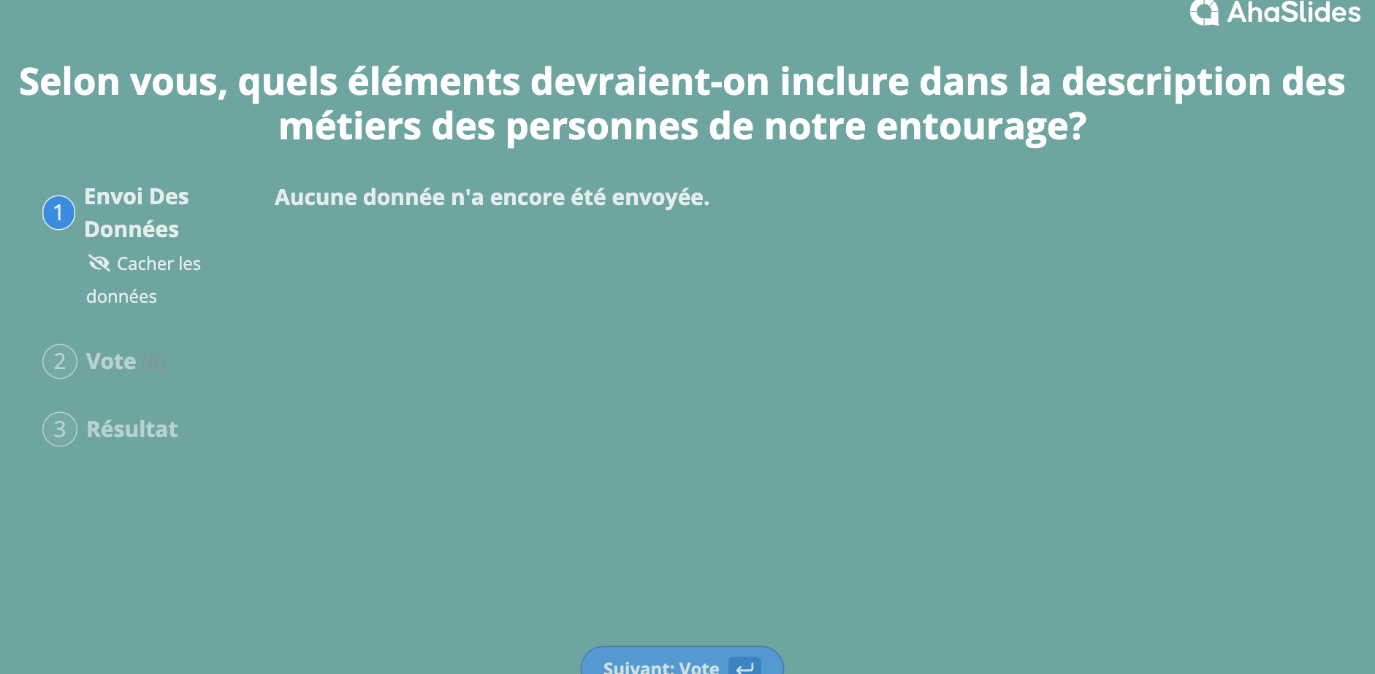
Notes:
Demander aux équipes d’écrire les éléments qu’ils croient essentiels à inclure dans les descriptions. Octroyer 4 votes par équipe pour voir quels éléments sont les plus importants selon les élèves.​

Slide 10
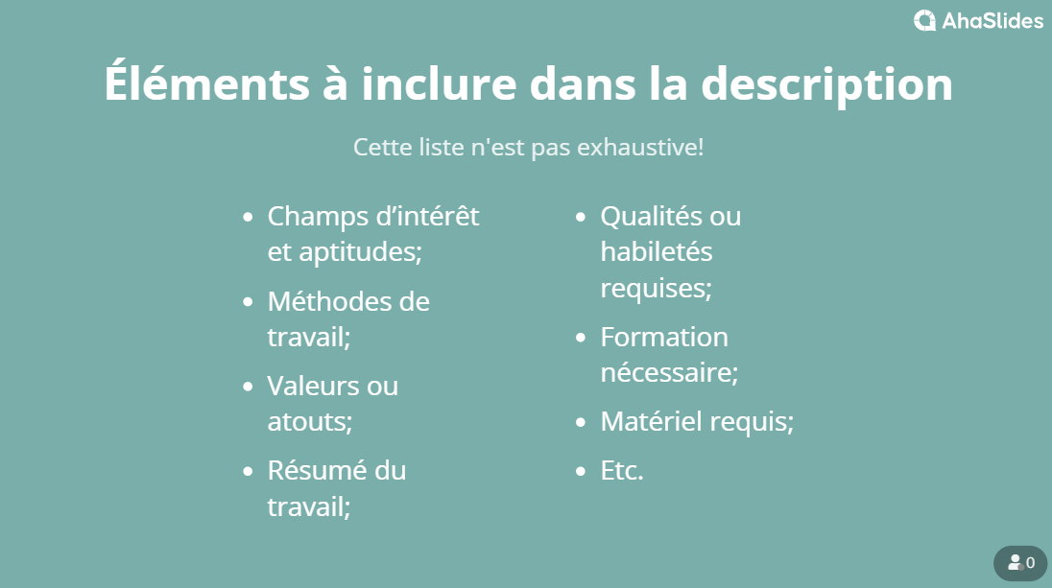
Notes:
Afin de s’assurer que les éléments intéressants à inclure dans les descriptions aient tous été nommés, présenter cette liste aux élèves. Leur indiquer que ceux-ci reformulent ou complètent leurs idées.

Slide 11

Notes:
Indiquer aux élèves que nous ferons les étapes de préparation et de réalisation de l’entrevue ensemble afin qu’ils aient un modèle pour pouvoir le faire à leur tour.
Présenter aux élèves la personne que nous allons interviewer, mentionner son nom et son occupation.

Slide 12
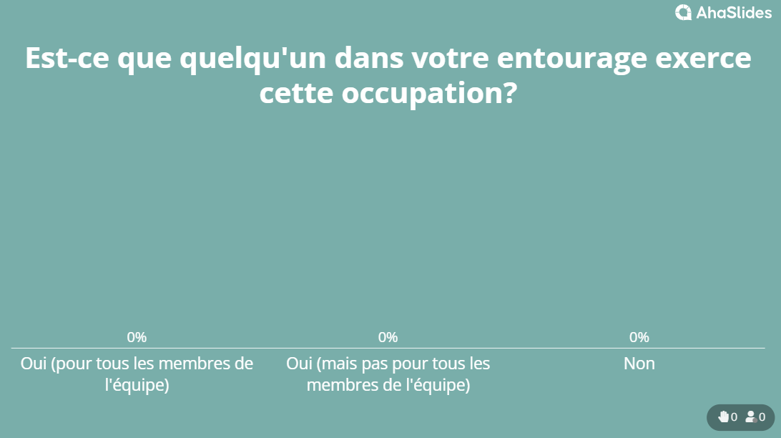
Notes:
Demander aux élèves s’ils connaissent quelqu’un qui exerce cette occupation.

Slide 13
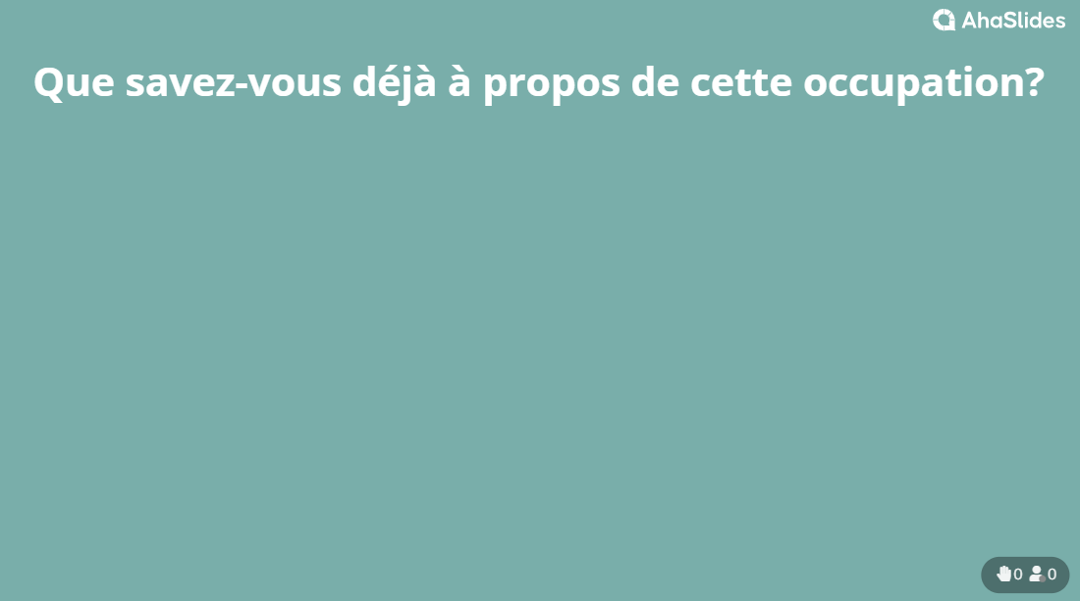
Notes:
Demander aux élèves d’indiquer en 2 ou 3 phrases, ce qu’ils connaissent déjà à propos de cette occupation.

Slide 14
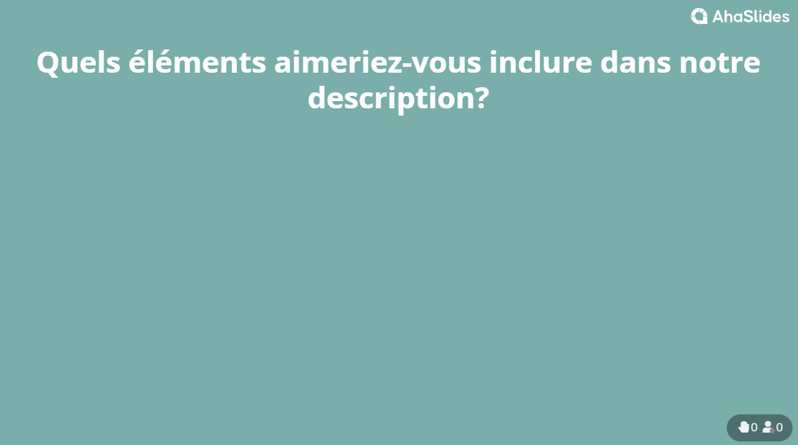
Notes:
Demander aux élèves d’inscrire les éléments qu’ils souhaitent inclure dans la description à l’aide de mots-clés.

Slide 15
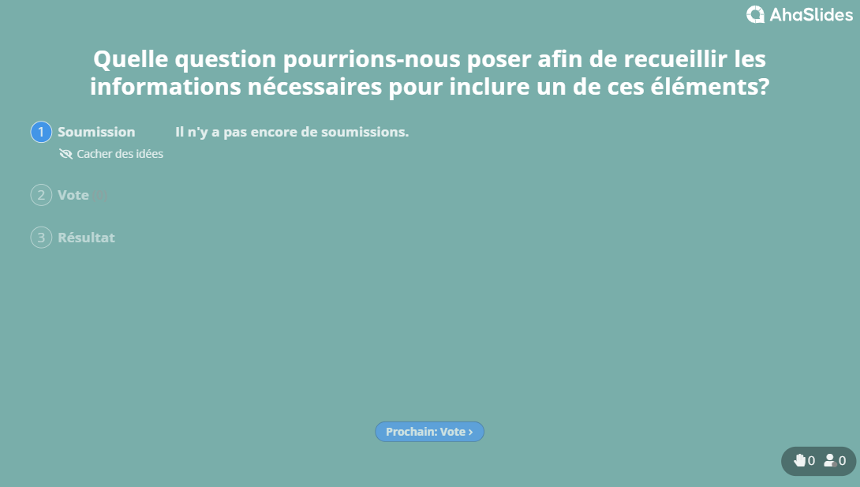
Notes:
Demander aux élèves de composer deux ou trois questions qui permettent de recueillir les informations nécessaires pour inclure ces éléments dans la description. Octroyer 4 votes par équipe pour choisir les questions que nous poserons à notre invité.
Noter les 3 questions que nous retiendrons.

Slide 16

Notes:
Indiquer aux élèves qu’ils doivent noter ce qu’ils apprennent dans leur cahier de l’élève.
Arrêter le partage d’écran et mettre l’invité en évidence pour que les classes le voient bien.
Poser les questions retenues à l’invité.

Slide 17
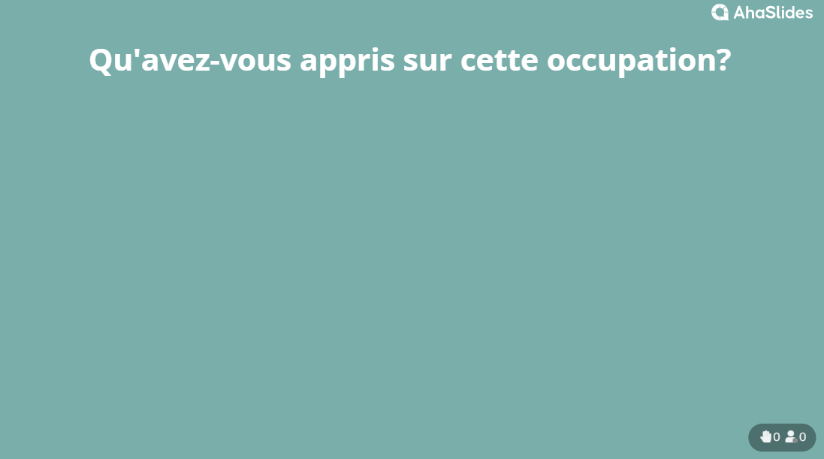
Notes:
Demander aux élèves d’indiquer ce qu’ils ont appris sur cette occupation à l’aide de mots-clés.

Slide 18
Pour conclure
Entrevue avec deux personnes de votre entourage
Élaboration de la description de leur occupation
Questions d’intégration
Notes:
Annoncer les étapes de l’activité de réinvestissement:
Choix de deux personnes de votre entourage à interviewer
Réalisation des entrevues
Élaboration de la description de leur occupation
Création d’un “mur des occupations” avec les descriptions élaborées par les élèves de la classe
Répondre à des questions d’intégration afin de s'assurer de l'apprentissage (de l'atteinte du résultat attendu).

Slide 19
Que font les gens de mon entourage?
Activité de réinvestissement
Notes:
Ces activités sont nécessaires afin de faire vivre l'apprentissage COSP dans son entièreté aux élèves.

Slide 20
Occupation des gens de l’entourage Élaborer une description de l’occupation des gens de son entourage immédiat
S’initier à l’exploration du monde du travail;
Découvrir l’occupation des gens qu’il côtoie;
Faire des liens entre ce qu’il sait et ce qu’il apprend sur certaines occupations.
Notes:
Rappeler les tâches qui seront réalisées pour atteindre le résultat attendu :
Activité préparatoire : Explication des notions d’apprentissage et de la stratégie
Rencontre virtuelle: Modélisation de la stratégie permettant d’élaborer une description de l’occupation de gens de l’entourage des élèves
Aujourd’hui: Préparation de l’entrevue de gens de votre entourage
Pour terminer: Élaboration de la description de leur occupation + questions d’intégration

Slide 21
C’est le moment de choisir qui tu intervieweras!
Inscris le nom et l’occupation des deux personnes que tu souhaites interviewer.
Pour chacune de ces occupations, écris-ce que tu connais déjà.
Notes:
Les élèves inscrivent le nom et l’occupation des gens qu’ils souhaitent interviewer dans leur cahier de l’élève (question 1)
Ils écrivent ce qu’ils connaissent déjà de ces occupations (question 2)

Slide 22
C’est le moment de préparer l’entrevue!
Écris 3 à 4 questions dans le tableau.
Apporte ton cahier de l’élève à la maison pour noter les réponses des personnes de ton entourage dans ce tableau lorsque tu les intervieweras.
Notes:
Il est suggéré de faire un retour sur les éléments à inclure dans la description des métiers (ex: : champs d’intérêt et aptitudes nécessaires pour exercer le métier dont il est question, méthodes de travail, valeurs ou atouts qui influencent le choix d’une carrière ou d’une activité bénévole, résumé du travail, qualités et habiletés requises, formation, outils)
Ensuite, les élèves écrivent 3 à 4 questions qu’ils souhaitent poser aux personnes de leur entourage dans le tableau de la question 3.
Ils apportent leur cahier à la maison et réalisent les entrevues en devoir.

Slide 23
C’est le moment d’élaborer les descriptions!
Élabore la description de l’occupation des deux personnes de ton entourage immédiat que tu as choisies.
Ajoute tes descriptions au « mur des occupations » des gens de l’entourage des élèves de la classe.
Notes:
Les descriptions élaborées par les élèves serviront à créer un « mur des occupations ». Il est possible d’utiliser la fiche de l’élève pour faire une version papier affichée dans la classe ou de créer un Padlet pour faire un mur numérique.

Slide 24

Bilan
Qu’est-ce que vous savez maintenant que vous ne saviez pas avant de faire des apprentissages liés à ce COSP?
Comment ces apprentissages ont-ils contribué à votre connaissance du monde du travail ?
Comment pourriez-vous utiliser la stratégie d’apprentissage Élaborer dans d’autres situations?
Notes:
Demander aux élèves de répondre individuellement aux 3 questions dans leur cahier de l’élève.
Animer une discussion à partir de leurs réponses.

Slide 25

En février…
Le contenu Champs d’intérêt et aptitudes sera abordé en réseau.
Ce sera l’occasion de produire une description de soi en termes d’intérêts et d’aptitudes.
Notes:
Annoncer, si vous avez prévu y participer, le prochain COSP qui sera vécu en réseau, en février.

